Slide 1

308幸福班 班級經營計劃
幸福的班級，由我們一起來經營

Slide 2
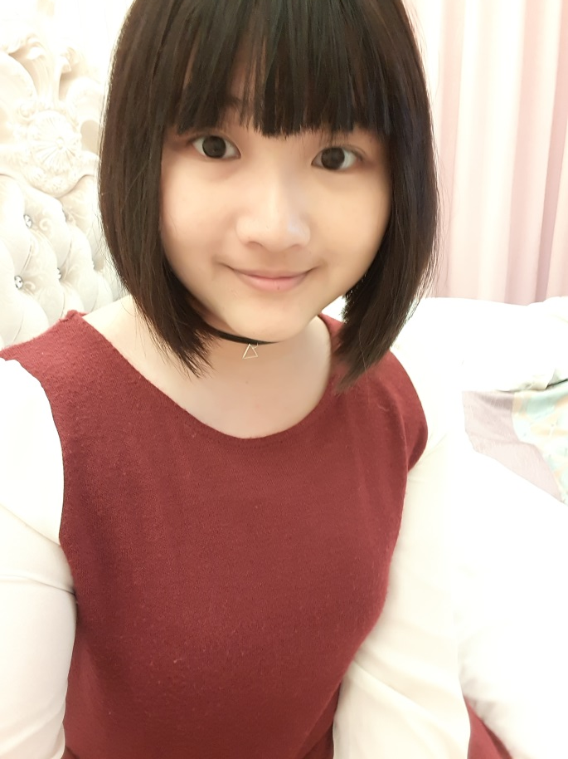
教師基本介紹

Slide 3

我的教育理念
我的教育理念是「LIFE」，主旨是「讓學習成為生活中不可或缺的事，並透過學習使未來生活更美好」，四個字母可以再延伸出四個概念─Love、Imagination、Faith和Enjoy。
Love─愛每一位學生，引導學生去愛其他的人事物。
Imagination─想像力就是你解決問題的超能力。
Faith─我信任學生和家長，我們共同合作創造美好未來。
Enjoy─享受學習，熱愛學習，主動學習，終身學習。

Slide 4
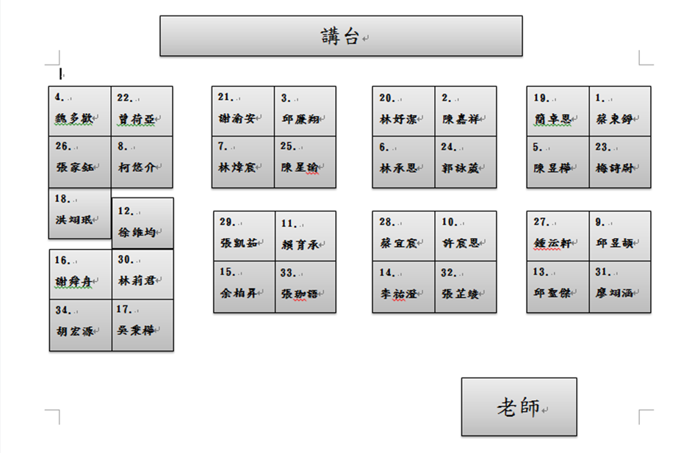
班級座位配置

Slide 5
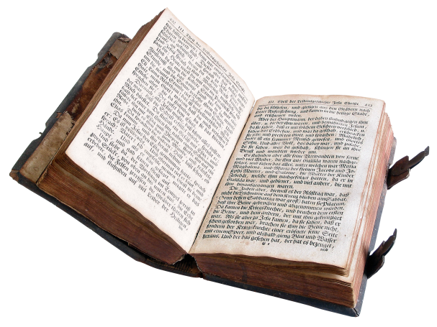
班級小默契
上課鐘響：靜心‧正身體‧對書冊。
口說好話，身行好事。
簡單的事重複做，重複的事認真做。
面對困難，全力以赴。
愛整潔，有禮貌。
心中常掛：「我很棒！」。

Slide 6
班級常規
準時上學：請遵守上學時間(7:20-7:50)，為了孩子的安全，請勿讓孩子在7:20 以前到校，若無法到校，請告知老師，也可打電話到學校說明班級、座號、請假事由，也可聯絡老師。（學校請假專線：2674-5666#888）
垃圾請分類：班級內有些學生因爸媽出門時間較早或家住較遠的緣故，會將早餐帶至學校食用，請務必將垃圾妥善分類，避免造成教室環境髒亂，且早餐請於早自習開始（8:00）前食用完畢。
不帶與學習無關的物品：不可攜帶危險物品、漫畫書、電動玩具、玩具或其他貴重物品到校，避免影響學習。

Slide 7
班級常規
珍惜物品：在自己的物品上寫上班級、姓名，以免遺失，也不可破壞班級內與他人的物品。
課業錯誤的地方：孩子的各項習寫得作業與練習在學校訂正後，已訂正的部份老師會用藍筆打勾，以顏色作訂正批改的區分。
服裝規定：學校統一在週一穿校服，有體育課時請穿著適合運動的服裝。
請假規定：請假三日以上七日以內（含三日不含七日），填寫請假單時，請家長檢具証明文件，向導師辦理請假手續，並需經教務處、學務處、七日以上校長室會簽核備。

Slide 8
班級獎懲制度
班級獎懲以集章制度為主，在班級公佈欄設有個人集章卡，集章方法如下：
當天結束前，熊熊冰淇淋（小組競賽加點）最多的小組全組可蓋一個印章。
作業累積三個「GJ！」章可換一個集點印章。
小考100分可加一個印章，段考100分可加五個印章。
特殊表現，包括閱讀、團隊、校外比賽，視獎項而定。

Slide 9
班級獎懲制度

Slide 10
班級獎懲制度
如有以下情況，老師可於告誡學生後執行扣章：
連續遲到（班級遲到時間為7:50）三天。
作業缺交，拖延超過兩天。
擾亂上課秩序，屢勸不聽。
故意破壞班級公物。
未依分配職務執行幹部或掃地工作。

Slide 11
課程學習重點
國語科：認識語詞、分析文章結構、運用句型與修辭、短文寫作。
數學科：理解題意、熟練計算方式、養成驗算習慣。
社會科：認識社會中的組織與服務機關，培養與人為善的處世態度。
閩南語：認識生活常用語詞，且能夠正確發音和運用課堂中學到的語詞。
綜合：班級事項討論（培養公民意識）、偶發事件處理。

Slide 12
作業內容

Slide 13
班級閱讀活動

Slide 14
評量方式
上課口頭發表：上課發問時，回答問題的態度及次數。
課程所需物品：是否記得攜帶課程所需物品。
小組討論之參與程度：進行小組討論時，所提意見的多寡、與他人合作的態度。
習作和作業。
紙筆測驗：包括平時測驗及期中、期末考。
班級榮譽制度之點數列入「綜合領域」成績計算項目之一。
出缺席和遲到情形列入日常生活評量。

Slide 15
科任評量方式
健體：本學期健體評量方式與上學期相同，以團體成績加上個人成績後平均。
團體評分：合作能力、溝通能力、團體整體表現。
個人評分，技能、知能、平時上課表現。

Slide 16
親師聯絡方式
聯絡簿（最不緊急）
Line＠群組「庭婷老師的幸福班」
（可即時回覆，照片與事項宣達用）
電話聯絡0938-125-300、教室分機02-26745666 #308
（緊急事項聯絡）

Slide 17
討論事項
班級家長代表
班服事宜（樣式、顏色宣布）
校運會事宜
5月11日戶外教育─老貝殼休閒農場
https://www.mylovefamily.tw/?p=36633
讀經與說故事志工
學校宣達事項
對班級或學校的建議
臨時動議

Slide 18
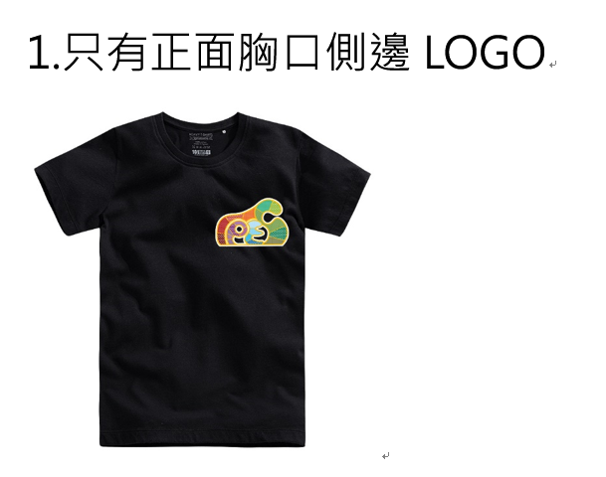

Slide 19

感謝您今天的蒞臨
記得時時保持聯絡喔☺

